Slide 1
模块
袁永峰
哈尔滨工业大学

Slide 2
正则表达式
import re # re: regular expressions
“No.92 north broad road“, road->RD.
str.replace(“road”,”RD.”)
只有”road”替换其它不替换，怎么？

Slide 3
正则表达式
元字符 . ^ $ * + ? { } [ ] \ | （）
goal, gooooooooal
‘(go+al)’
‘^go’
‘al$’
‘^go?o{1,10}al$’
‘[go|al]’
r’\bgoal\b’ <==>‘\\bgoal\\b’

Slide 4
电话号码
0451-86412871
+86-451-86412871
+86(0)451-86412871
+86(0)451-86412871-8001
+86(0)451-86412871ext.8001
p = re.compile('((^(\+86)(-|\(0\))451)|^0451)[ -]?\d{8}((-|ext.)\d{4})?$',re.VERBOSE)
print p.search(str1).group()

Slide 5
模块
A module is a file containing Python definitions and statements. The file name is the module name with the suffix .py appended.(https://docs.python.org/2/tutorial/modules.html)
Math, turtle, re, tkinter etc
import your codes

Slide 6
模块（Modules）
实现特定功能的 Python 脚本集合
引入模块
import module_name
调用模块的内容
module_name.XXX
或者：from module_name import XXX
XXX 可以直接使用
甚至：from module_name import XXX, YYY
XXX，YYY 可以直接使用
更甚至：from module_name import *
module_name 中的所有内容均可直接使用
不推荐

Slide 7
模块简介
每个py文件都是一个模块
最高级别的程序组织单元
Notes:
而且模块导入其他模块之后就可以使用导入模块定义的变量名

Slide 8
Python程序架构
Notes:
一般来讲，一个Python程序包括了多个模块文件。程序是作为一个主体的、顶层的文件来构造，配合有多个支持的文件
在Python中，顶层文件包含了程序的主要控制流程，是启动应用的文件。模块文件就是工具的库，这些工具用来收集顶层文件使用的组件。顶层文件使用了模块文件中定义的工具，而模块又使用了其他模块所定义的工具
模块文件通常在运行时不需直接做任何事情，然后，他们定义的工具会在其他文件中使用。在Python中，一个文件通过导入一个模块来获得这个模块定义的工具的访问权
一个程序是一个模块的系统，它有一个顶层脚本文件a.py（启动后可运行的程序）以及多个模块文件b.py、c.py（用来导入工具库）。顶层脚本和模块都包含了自己编写的Python语句。Python标准库提供了一系列的预先编写好的模块

Slide 9
为什么使用模块
代码重用
模块可以在文件中永久保存代码，可以按照需要任意次重新载入和重新运行模块
易于管理
模块在Python中是最高级别的程序组织单元，从根本上讲，他们不过是变量名的软件包。模块将变量名封装进自包含的软件包，这样就可以避免变量名的冲突。
Notes:
事实上，所有的一切都“存在于”模块文件中，执行的代码以及创建的对象都毫无疑问的封装在模块之中。正是由于这一点，模块是组织系统组件的天然工具

Slide 10
编写自己的模块
建立hello.py如下：
运行hello，查看结果
:>python hello.py
导入hello，查看结果
脚本中import hello
Hello.py
def hello(str1):
print str1
if __name__ == "__main__":
hello("runned")
else:
hello("imported“)

Slide 11
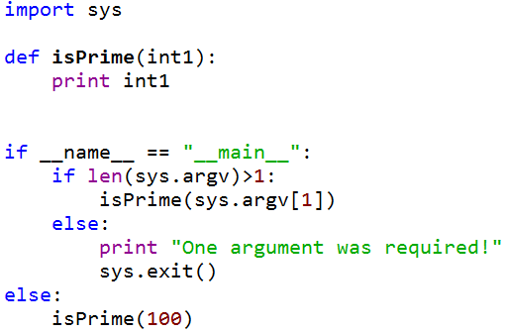
常用模块介绍 - sys模块
sys模块包含系统对应的功能。
常量
sys.version显示Python的版本号
sys.path Python的搜索路径
变量
sys.argv 命令行输入参数
第一个是python程序的名字
后面的是各个参数

Slide 12
常用模块介绍 - time模块
时间处理相关的模块，有3种格式:
自1970.1.1 8:00 AM以来的秒数，如time()
元组 如localtime() ，gmtime()
字符串 如ctime()
格式间转换
元组→字符串 strftime() 字符串→元组 strptime()
元组→秒 mktime() 秒→元组 gmtime() localtime()
秒→字符串 ctime()
时区
timezone 需要调整的秒数，如中国是东八区，则timezone为负8*60*60。
tzname 时区的名称,一般是Unicode的
CPU时钟 clock()
延时 sleep()

Slide 13
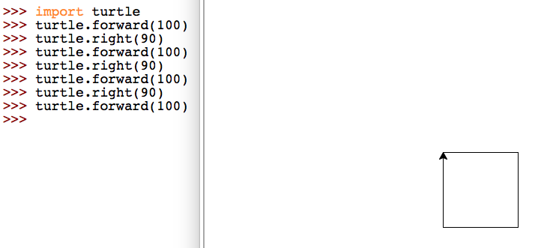
Turtle模块 – 海龟作图
Python内置的图形化模块，可以用来绘制线条、圆、文本等图形

Slide 14
Turtle常用函数（1）
运动
forward(degree) #向前移动距离degree
backward(degree) #向后移动距离degree
right(degree) #向右移动多少度
left(degree) #向左移动多少度
goto(x,y) #将画笔移动到坐标为x,y的位置
speed(speed) #画笔绘制的速度范围[0,10]整数

Slide 15
Turtle常用函数（2）
画笔控制
down() #移动时绘制图形，缺省时也为绘制
up() #移动时不绘制图形
pensize(width) #绘制图形时的宽度
color(colorstring) #绘制图形时的颜色
fillcolor(colorstring) #绘制图形的填充颜色
fill(Ture)
fill(false)

Slide 16
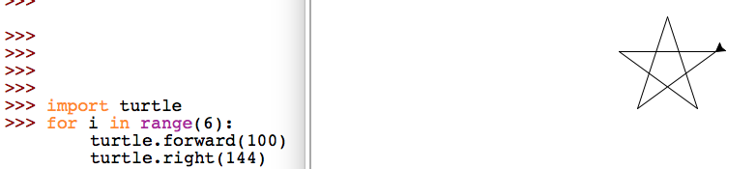
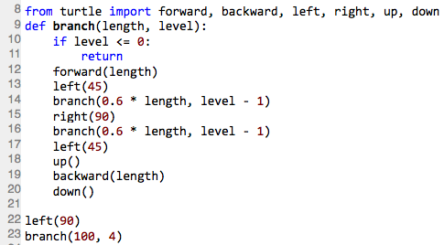
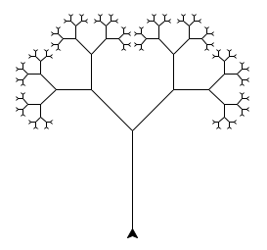
Turtle示例 – 递归

Slide 17
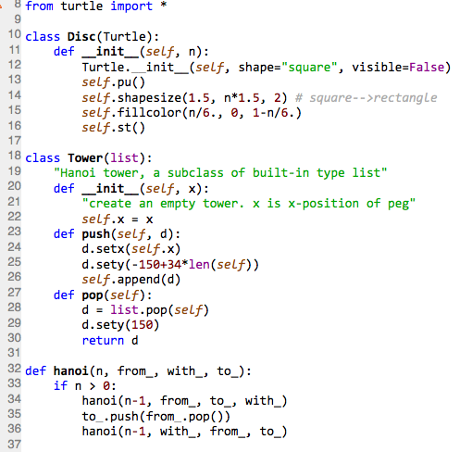
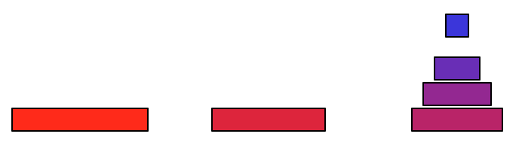
Turtle示例 – 递归
http://svn.python.org/projects/python/trunk/Demo/turtle/tdemo_minimal_hanoi.py

Slide 18
random 模块
random.random
用于生成一个0到1的随机符点数: 0 <= n < 1.0
random.uniform
random.uniform(a, b)，用于生成一个指定范围内的随机符点数，两个参数其中一个是上限，一个是下限。如果a < b，则生成的随机数n: a <= n <= b
random.randint
random.randint(a, b)，用于生成一个指定范围内的整数。其中参数a是下限，参数b是上限，生成的随机数n: a <= n <= b
更多信息
https://docs.python.org/2/library/random.html

Slide 19
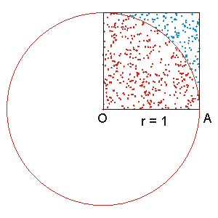
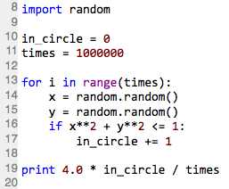
Monte Carlo 法估计 π
随机算法
随机生成一个点
判断该点是否在圆内
根据原内外的比例，估计 π

Slide 20
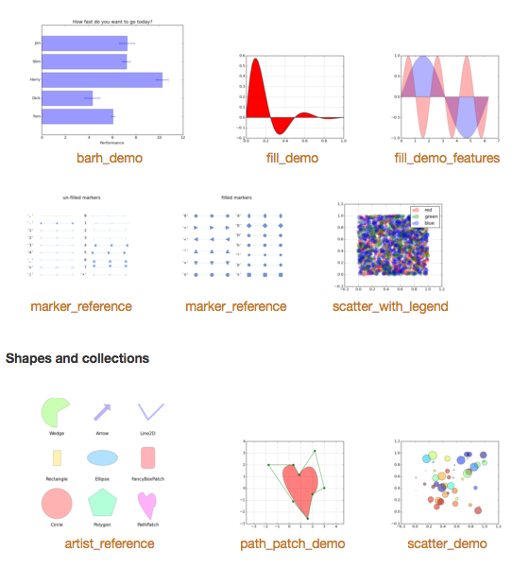
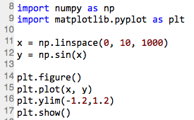
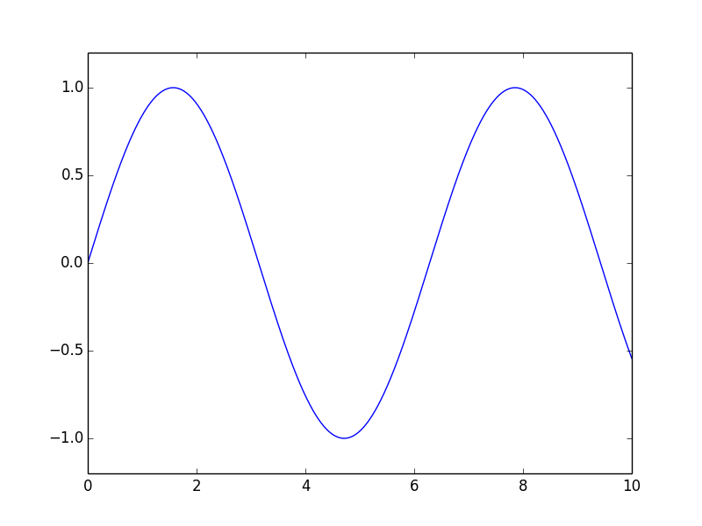
matplotlib 模块
matplotlib 是 Python 最著名的绘图库
样例库：http://matplotlib.sourceforge.net/gallery.html
简单示例

Slide 21
numpy 模块
科学计算工具
任意维数的数组（ndarray，n-dimensional array）
通用函数（ufunc，universal function）
numpy 数组
下标从 0 开始
同一数组中所有元素的类型必须相同
numpy 函数
如数组创建函数、三角函数等

Slide 22
numpy 模块使用
import numpy as np
a = np.array([1,2,3,4]) #创建一维数组
b = np.array([[1,2,3,4], [5,6,7,8]]) #创建二维数组
c = np.zeros((3,4)) #创建 3 x 4 的 0 矩阵
d = np.linspace(-1, 0, 5) #将 -1 到 0 均分五个数字
e = np.dot(a, b.T) # a 和 b 的转置相乘
更多信息：http://www.numpy.org/

